Slide 1
Всероссийские спортивные соревнования (игры)школьников «Президентские состязания» и «Президентские спортивные игры»
Организаторы мероприятия:

Slide 2
Всероссийские спортивные соревнования (игры) школьников «Президентские состязания» и «Президентские спортивные игры» – Указ Президента Российской Федерации № 948 от 30 июля 2010 года «О проведении всероссийских спортивных соревнований (игр) школьников»

Slide 3
Целью проведения Президентских состязаний и Президентских спортивных игр является укрепление здоровья, вовлечение детей в систематические занятия физической культурой и спортом, пропаганда здорового образа жизни, формирование позитивных жизненных установок подрастающего поколения, гражданское и патриотическое воспитание обучающихся, приобщение к идеалам и ценностям олимпизма.

Slide 4
Количество участников всероссийских этапов Президентских состязаний и Президентских спортивных игр

Slide 5
1999 год:
* I Всероссийский спортивно-оздоровительный фестиваль школьников «Президентские состязания» был проведен в 1999 году по поручению Правительства Российской Федерации во исполнение Указа Президента Российской Федерации от 7 июня 1996 г. № 823 «О целевой спортивно-оздоровительной программе «Президентские состязания»;
* 15 регионов Российской Федерации;
* 400 участников;
* «Президентское многоборье», комбинированная эстафета, творческий конкурс.

Slide 6
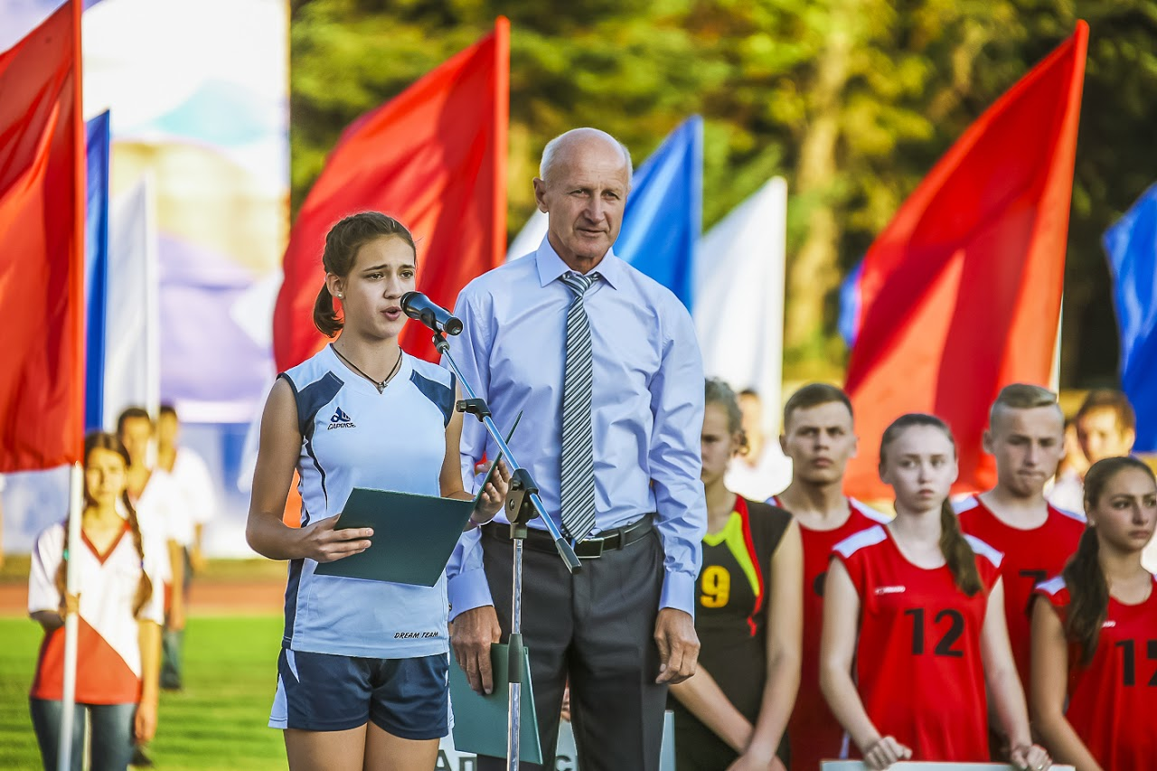
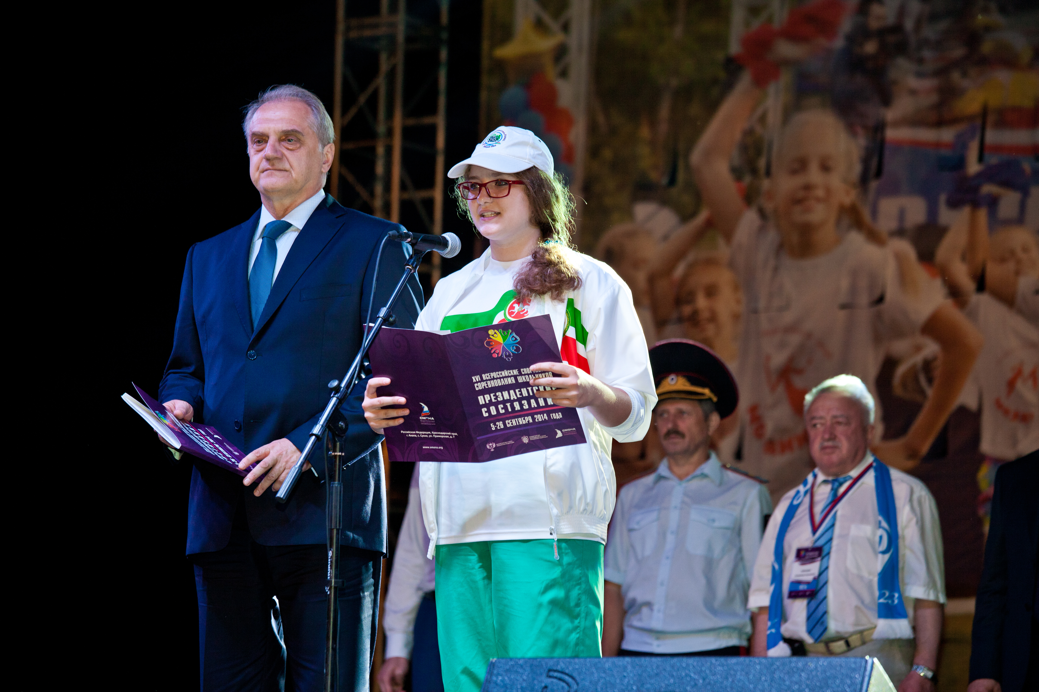
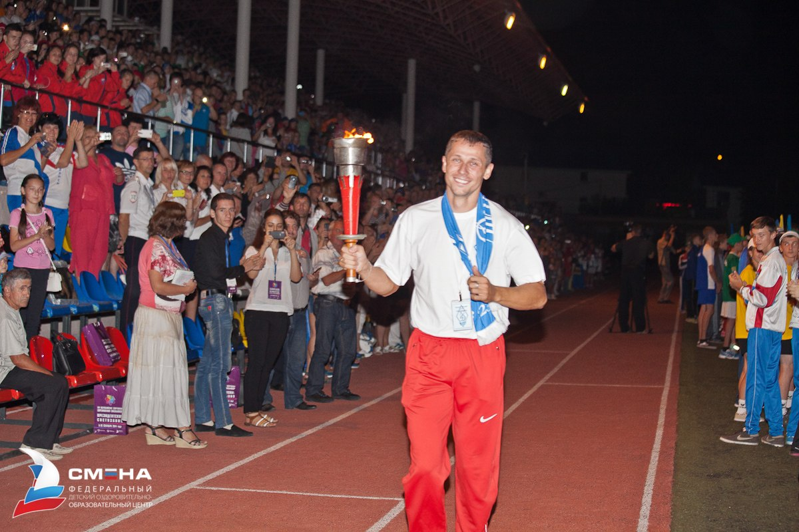
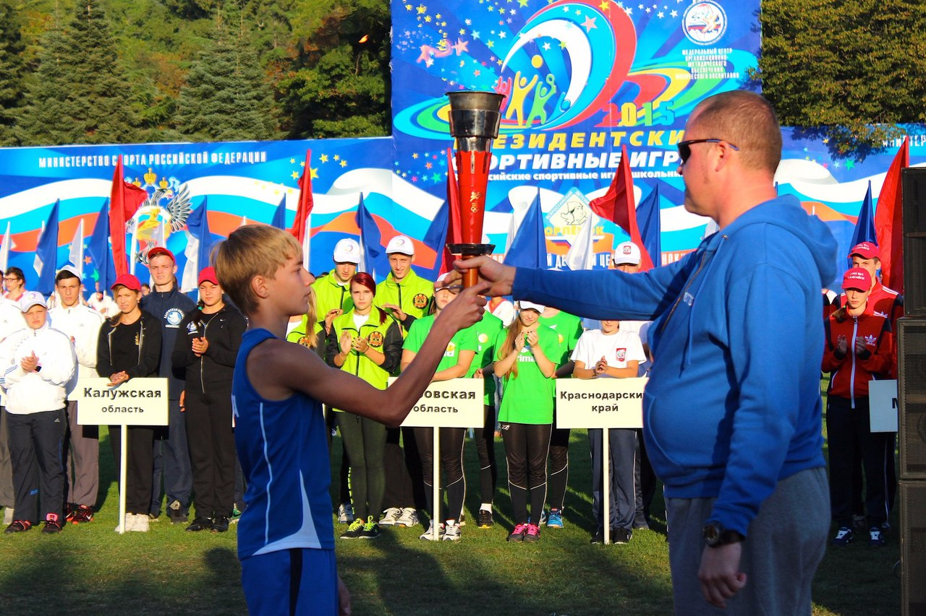
Клятвы и огонь
(с 2002 года)

Slide 7
2005 год:
* Разработаны оптимальные таблицы оценки результатов Президентского многоборья, с учётом сенситивных периодов развития физических качеств у школьников;
* Появились платформы для приёма теста «Сгибание и разгибание рук в упоре лёжа» у девушек, измерительные планки для теста «Наклон вперёд из положения сидя»;
* 51 субъект Российской Федерации;
* 1060 участников.

Slide 8
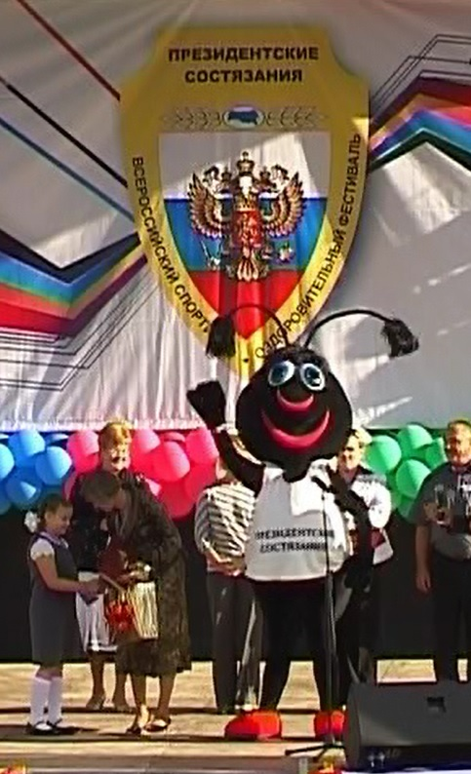
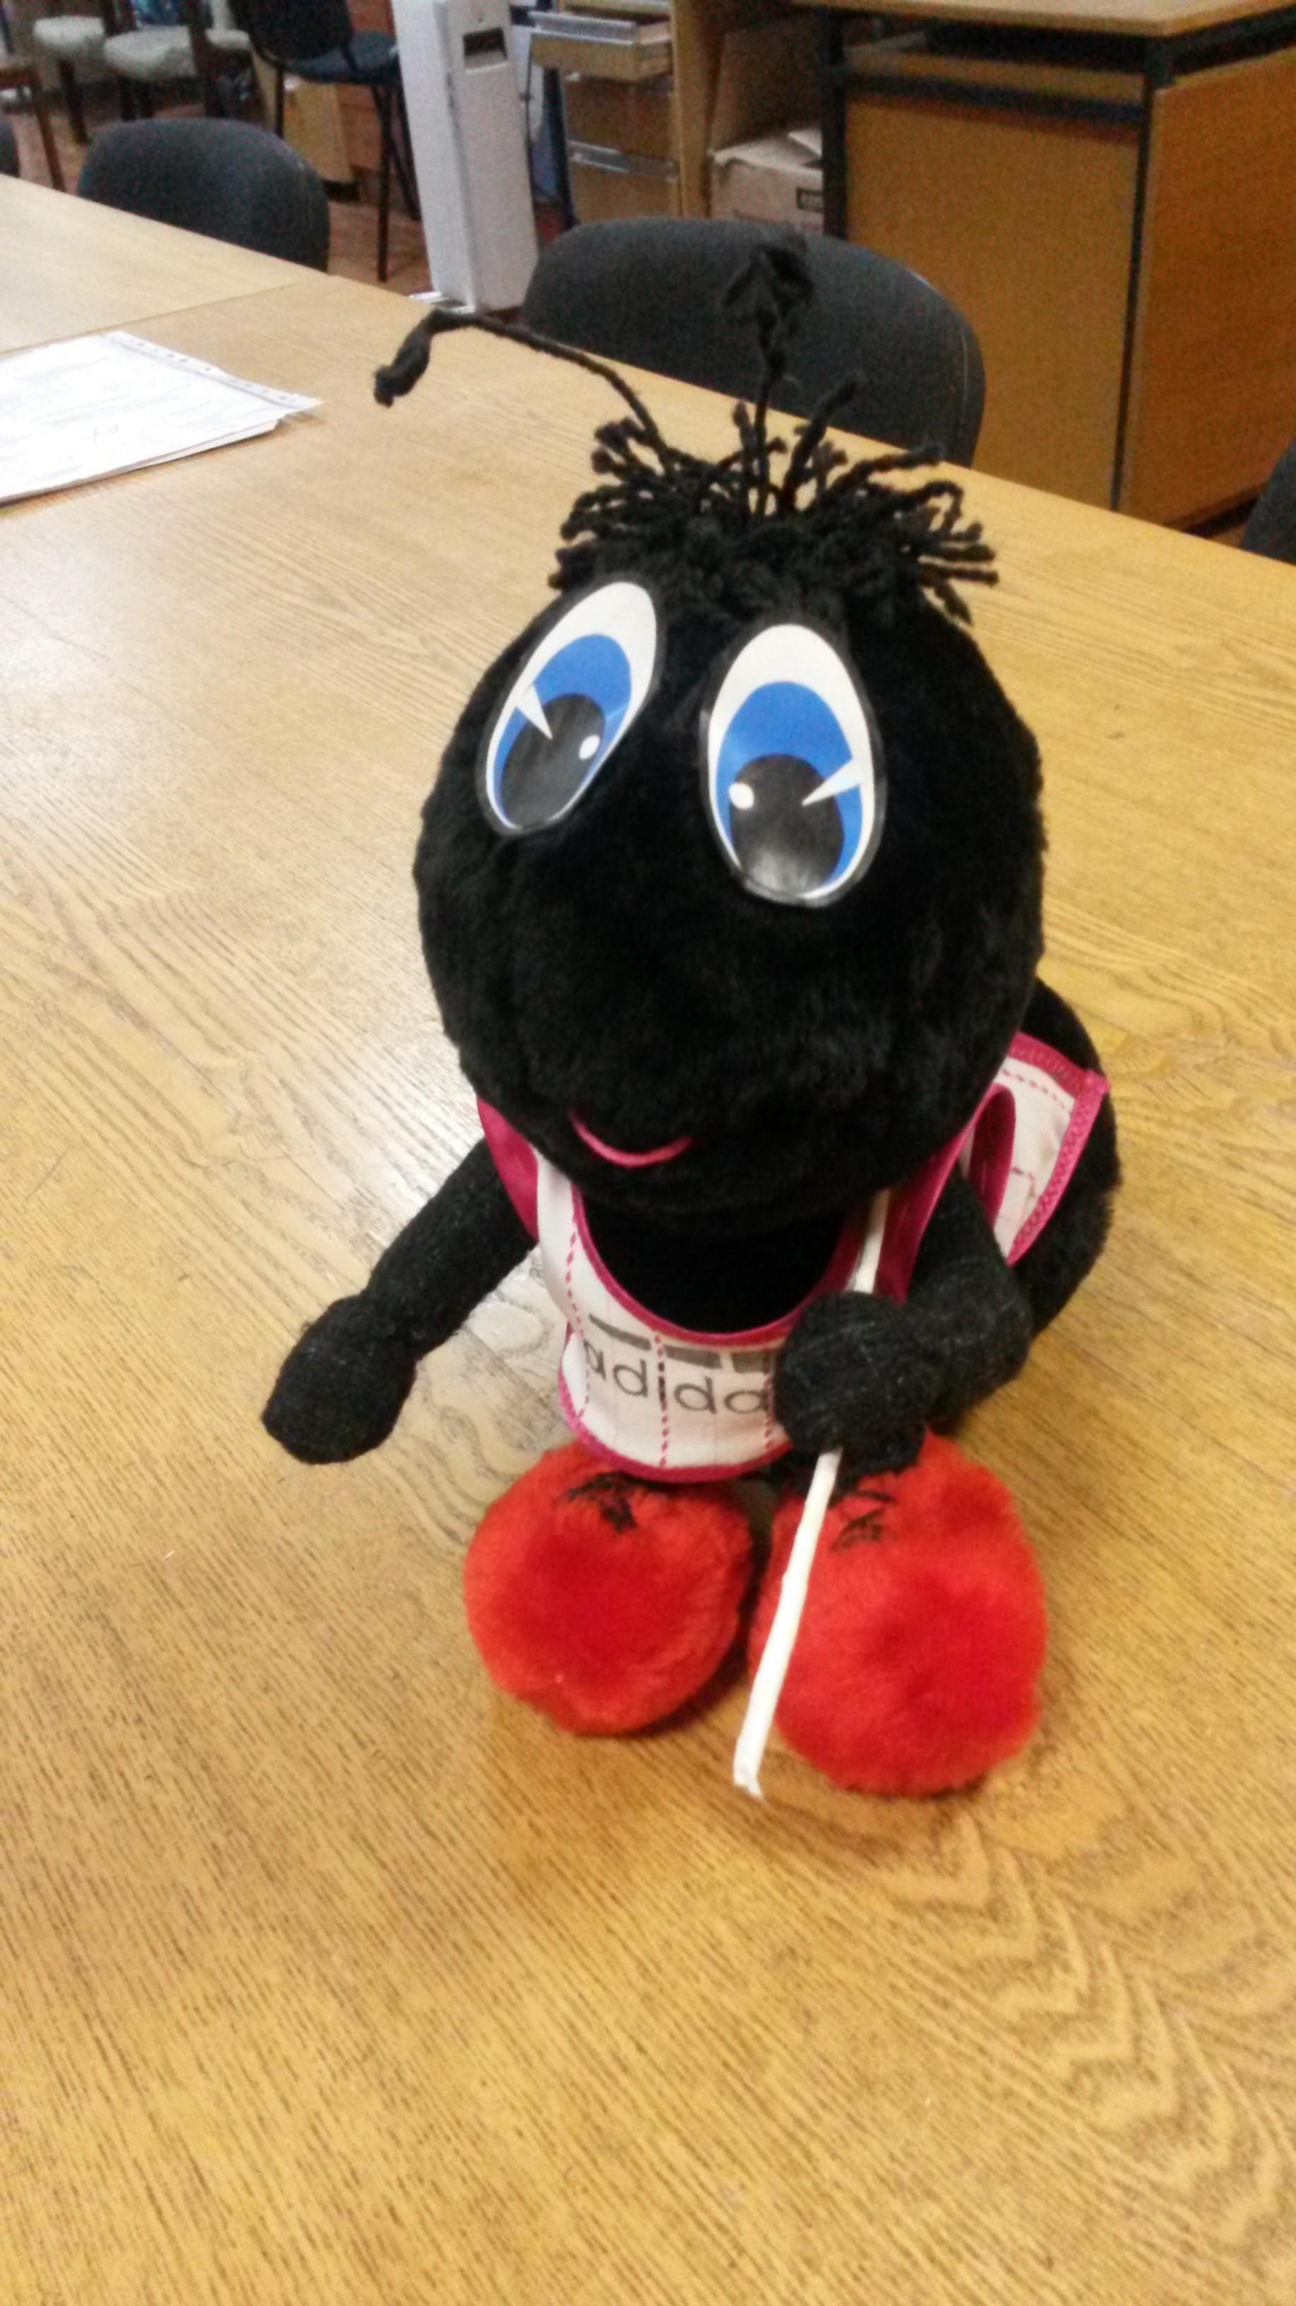
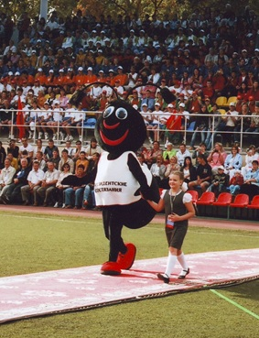
Талисман (с 2008 года)

Slide 9
2010 год:
* Новый формат – Всероссийские спортивные соревнования школьников «Президентские состязания»;
* Разделение участников на городские и сельские классы-команды;
* Два детских центра Минобрнауки России – ФДООЦ «Смена» и ВДЦ «Океан»;
* 60 субъектов Российской Федерации;
* 1100 участников;
* Спортивное многоборье; «Весёлые старты»; творческий конкурс, с теоретическими вопросами.

Slide 10
2010-2011 годы:
* Проведены первые Всероссийские спортивные игры школьников «Президентские спортивные игры»;
* На базе Всероссийского детского центра «Орлёнок»;
* 76 субъектов Российской Федерации;
* 1520 участников;
* Лёгкая атлетика, плавание, баскетбол, пулевая стрельба.

Slide 11
Эмблема и флаг
(с 2011 года)

Slide 12
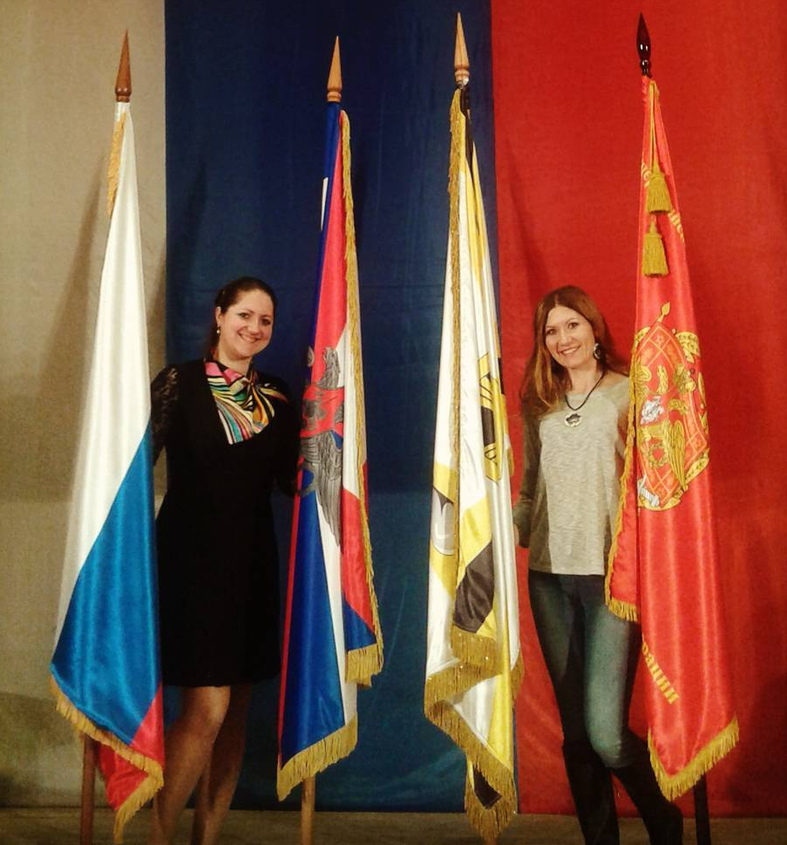
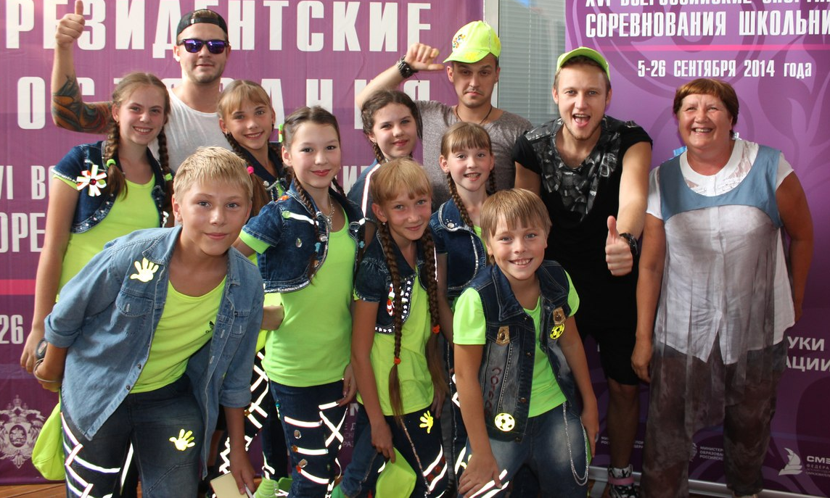
Гимн-песня Президентских состязаний
(с 2015 года)
Авторы –
сёстры Ирина и Наталья Нужины
Исполнители –
Шоу-группа «Соловушки»

Slide 13
Программы Президентских состязаний и Президентских спортивных игр 2016/2017 учебного года
ПРЕЗИДЕНТСКИЕ СОСТЯЗАНИЯ
Обязательные виды программы:
«Спортивное многоборье» (тесты);
Творческий конкурс;
Теоретический конкурс;
Эстафетный бег.
Дополнительные виды программы:
Бадминтон;
Баскетбол 3х3;
Дартс;
Мини-футбол: среди команд юношей городских и сельских классов;
Плавание: личное первенство и смешанная эстафета;
Самбо;
Шахматы.
ПРЕЗИДЕНТСКИЕ СПОРТИВНЫЕ ИГРЫ
Обязательные виды программы:
Баскетбол 3х3;
Лёгкая атлетика;
Настольный теннис;
Плавание;
Шашки.
Дополнительные виды программы:
Гандбол;
Лапта;
Тэг-регби 5х5.

Slide 14
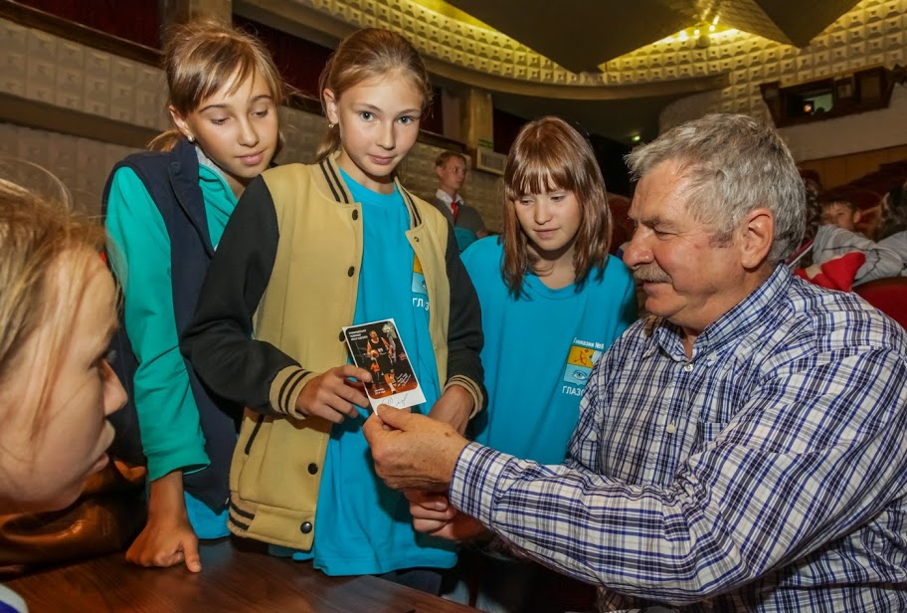
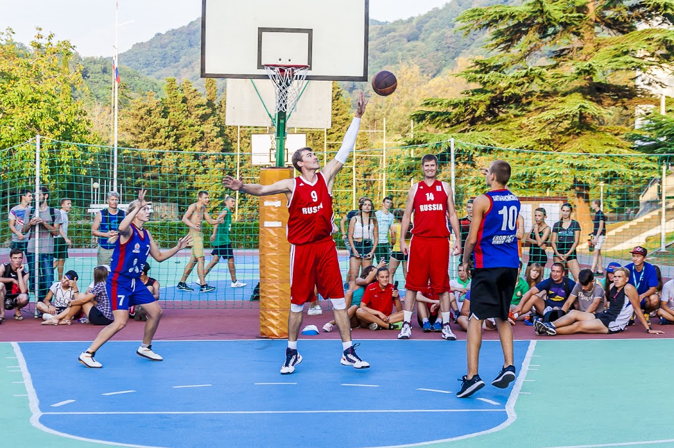
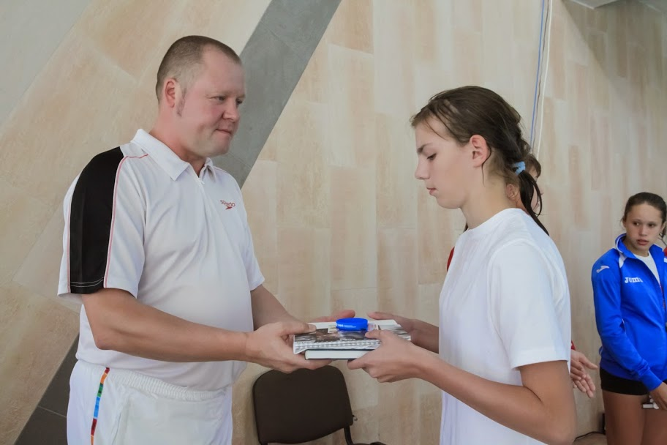
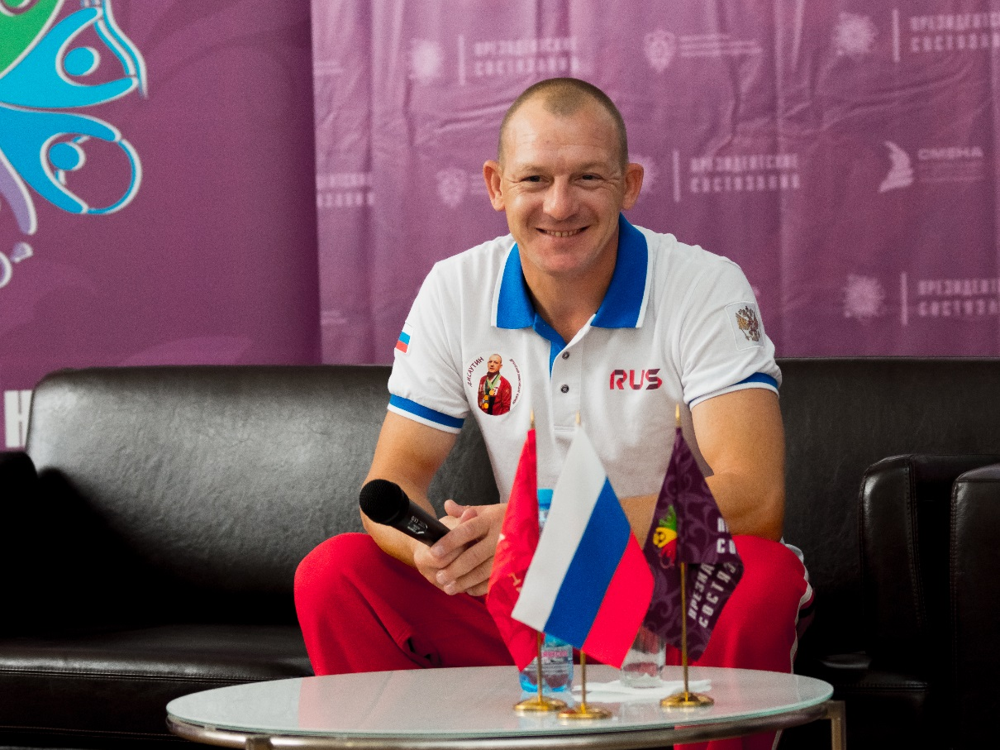
Встречи и мастер-классы со знаменитыми спортсменами и олимпийскими чемпионами

Slide 15
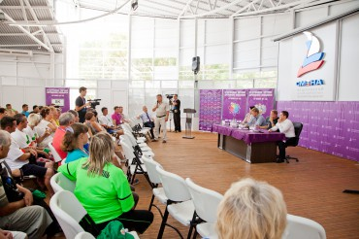
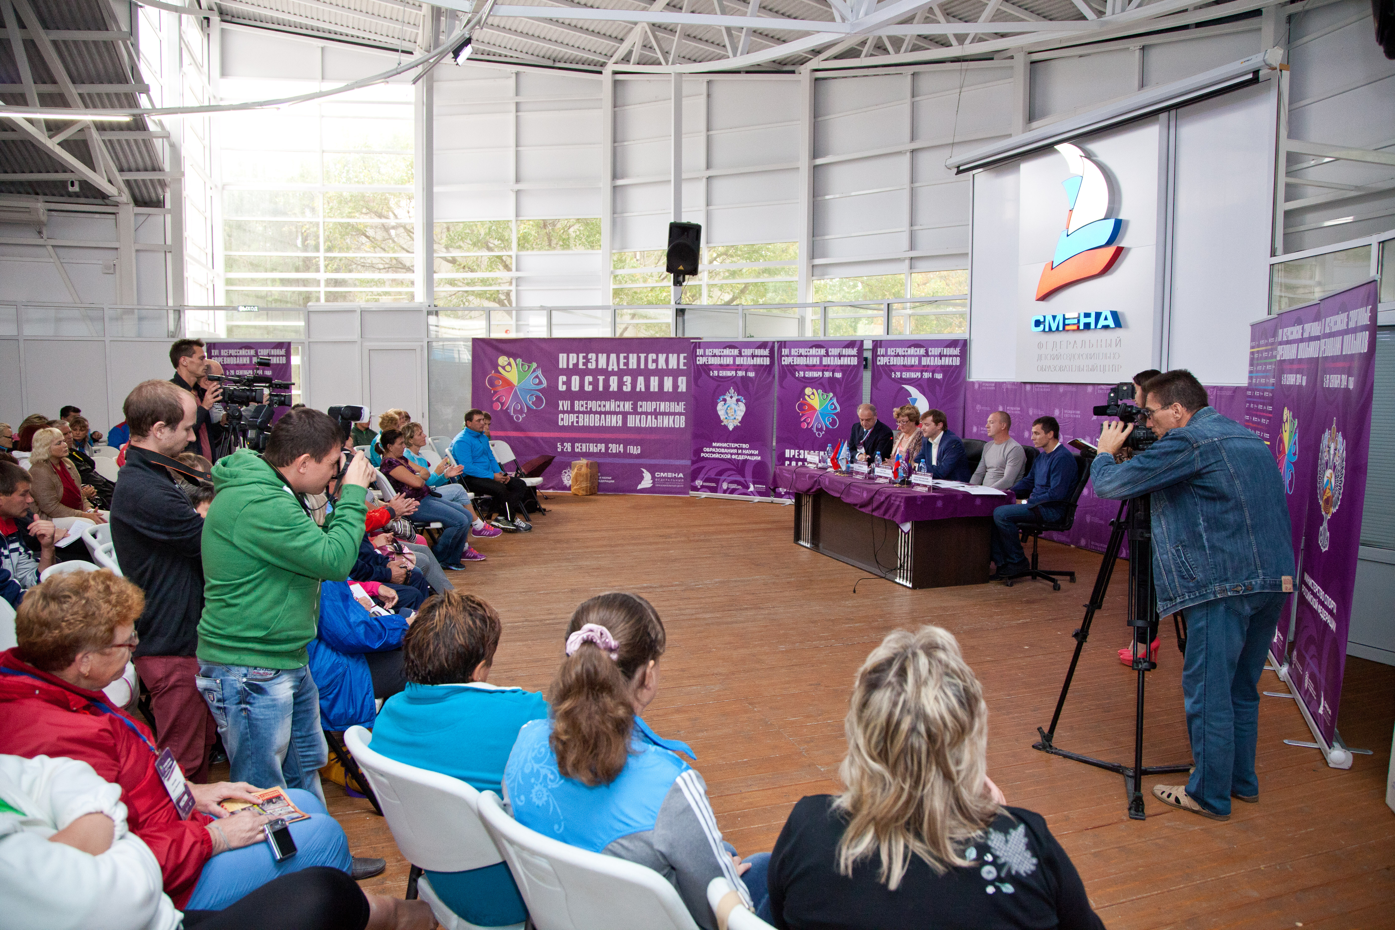
Для руководителей классов-команд проводятся круглые столы и семинары-практикумы, к которым подключаются Всероссийские федерации по видам спорта.

Slide 16
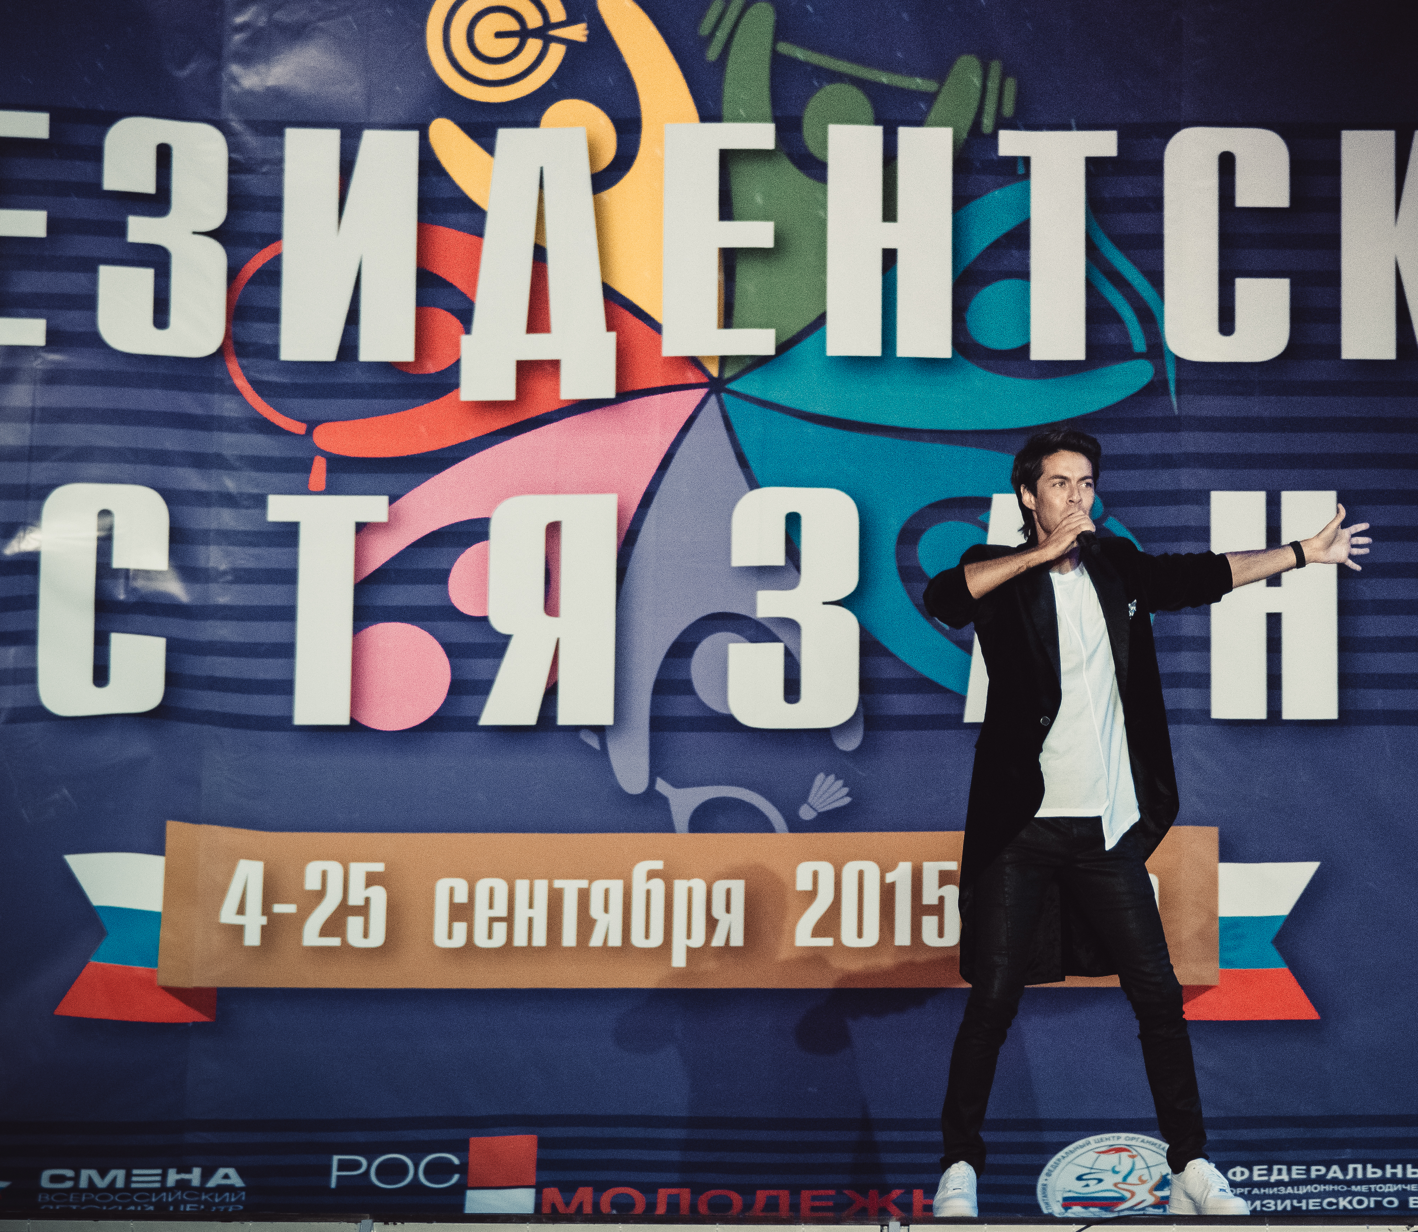
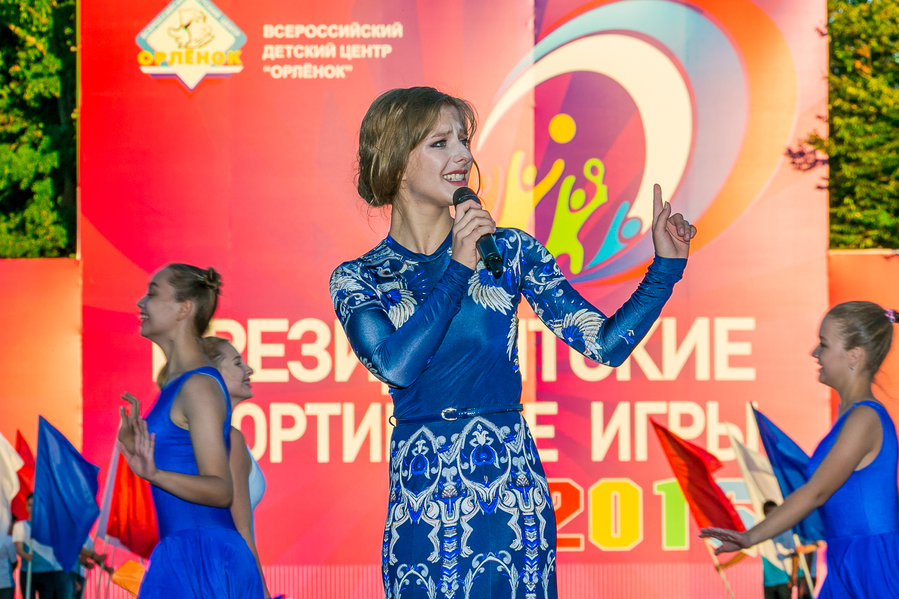
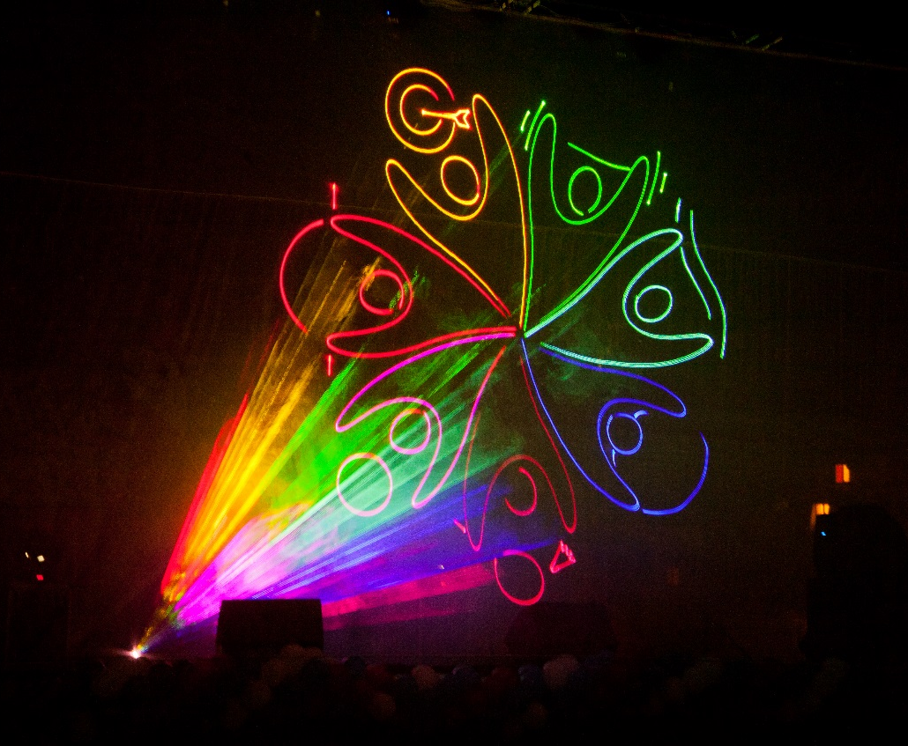
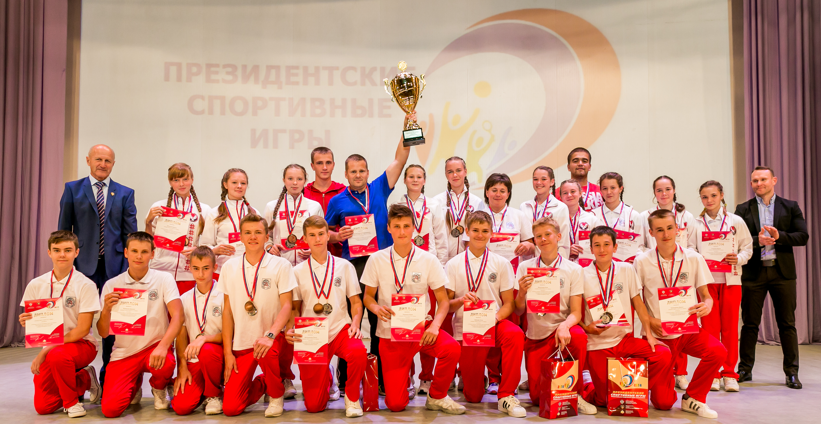
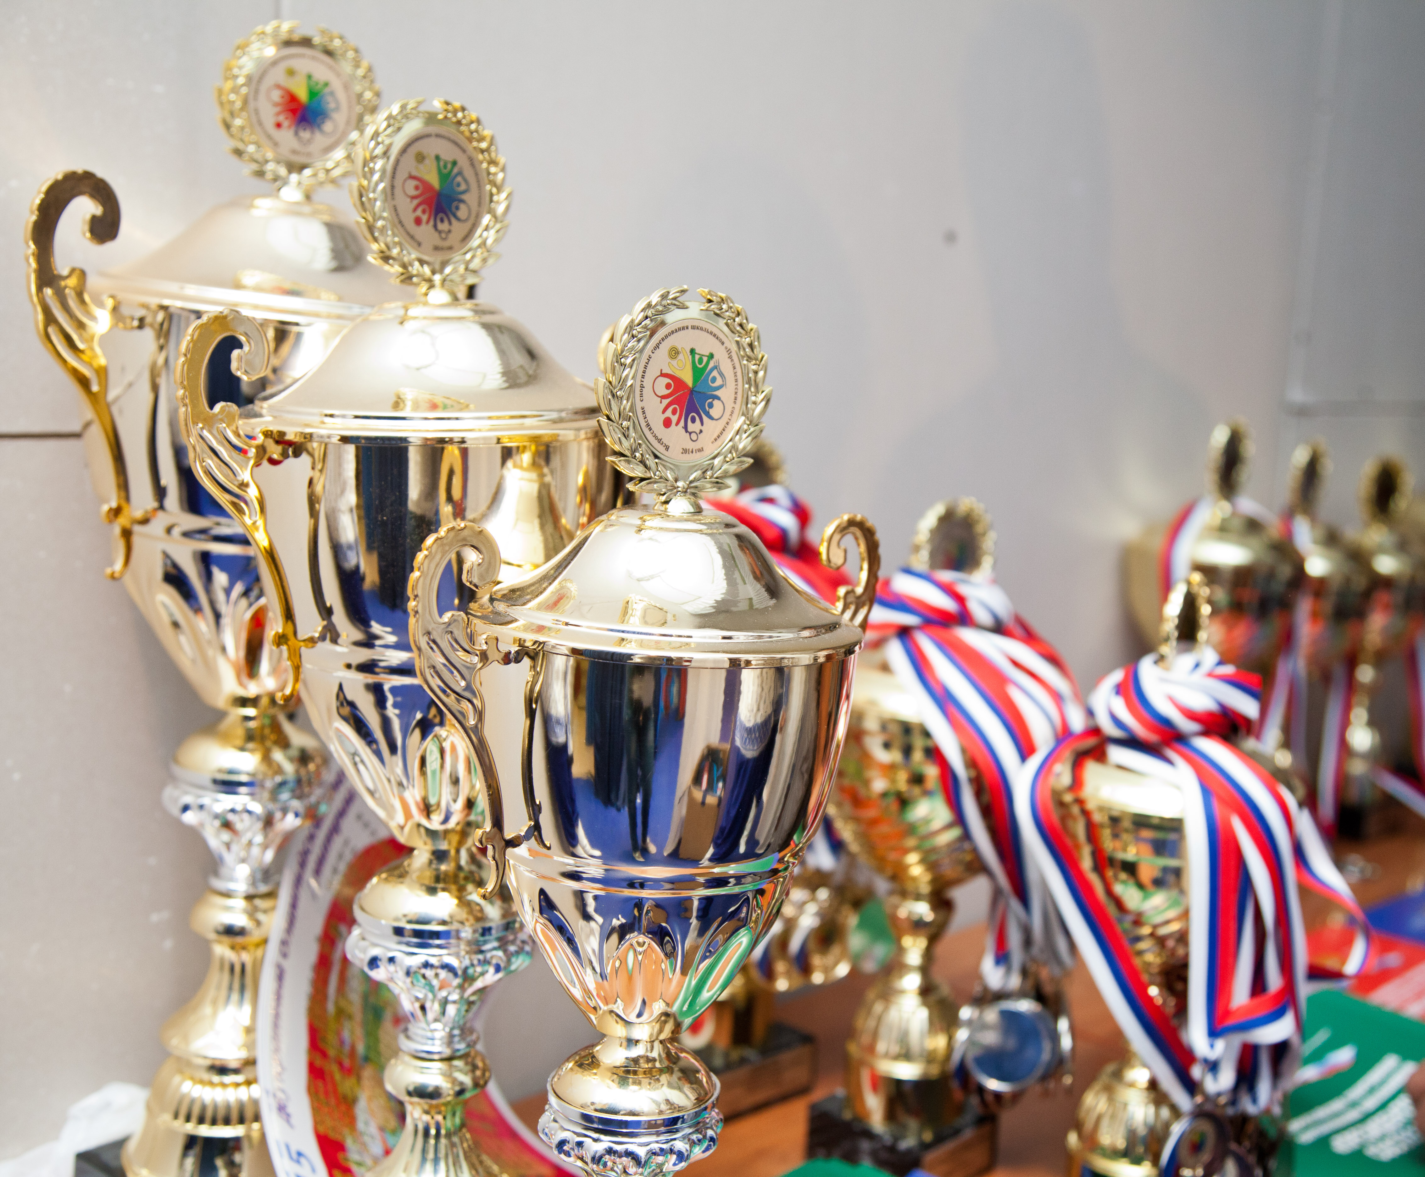
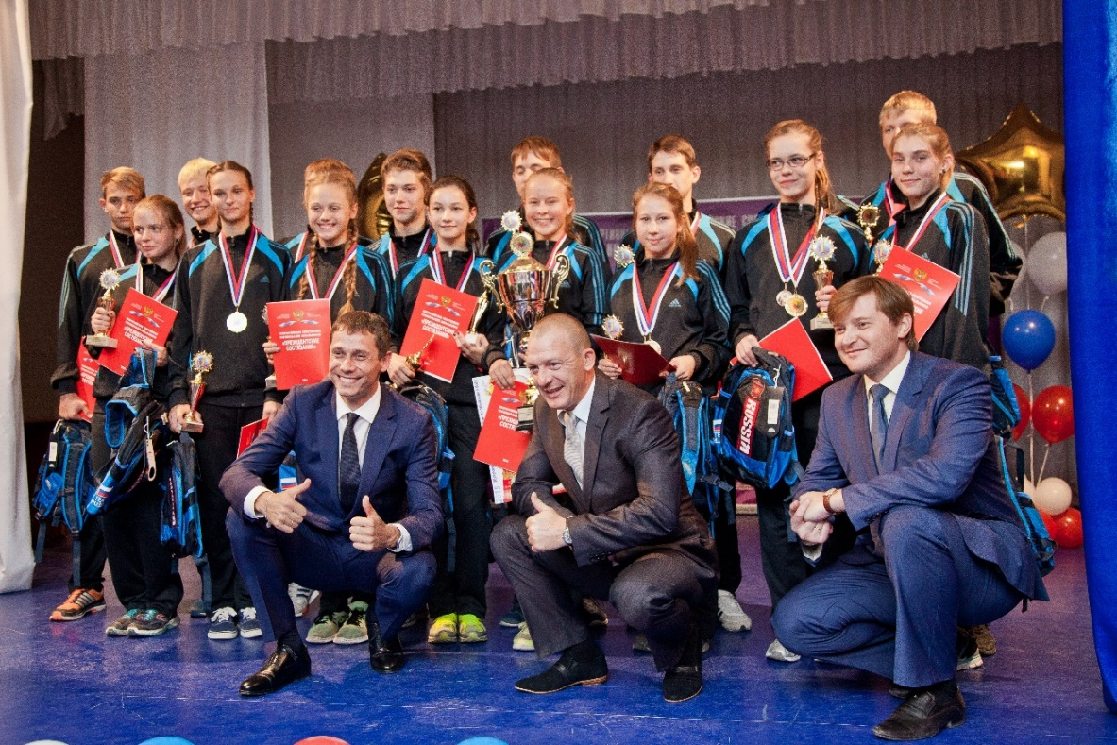
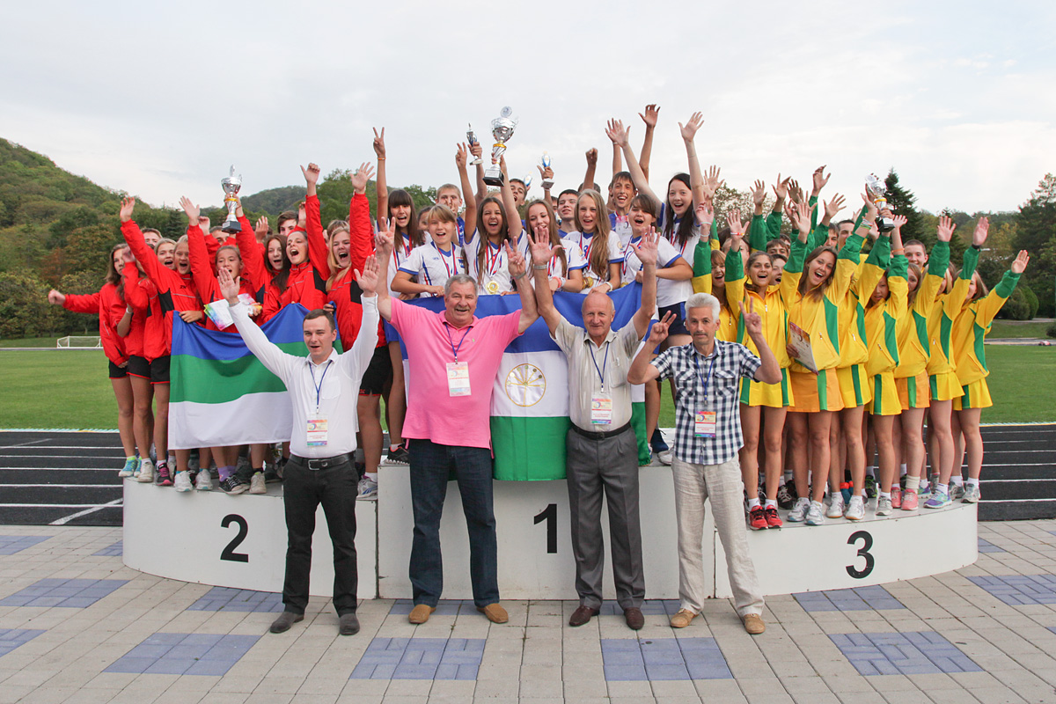
Торжественные церемонии

